Slide 1
Blessures
Door Joska de Kroon

Slide 2
Wat gaan we vandaag doen?
Blessures
Botbreuken
Voetbalknie
Kneuzing, verzwikking en ontwrichting

Slide 3
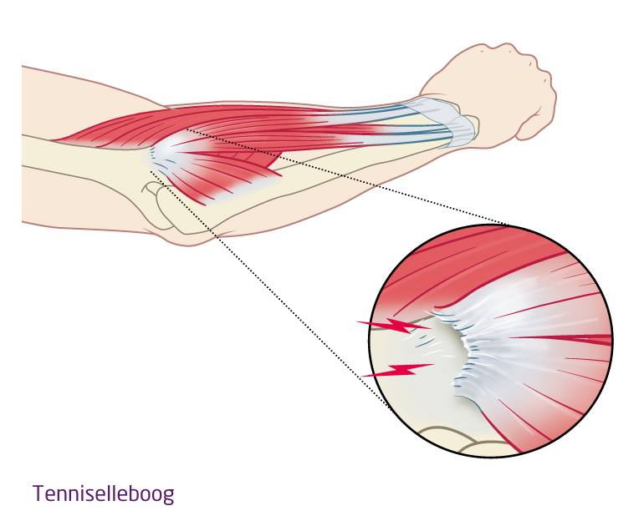
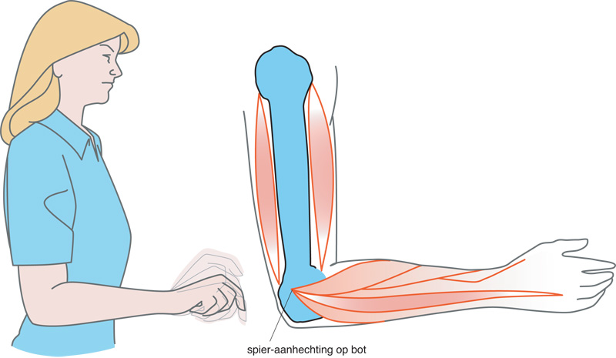
Blessures
Ontstekingen van de aanhechtingsplaatsen
-Door overbelasting van de spieren
RSI: klachten die ontstaan door steeds dezelfde beweging

Slide 4
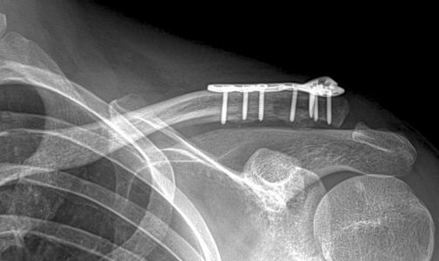
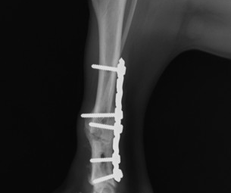
Botbreuken
Aantonen met röntgenfotos
Gebruik van schroeven en platen

Slide 5
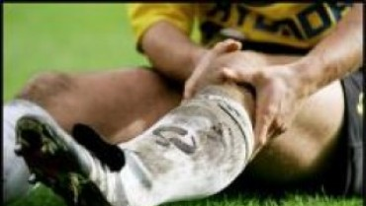
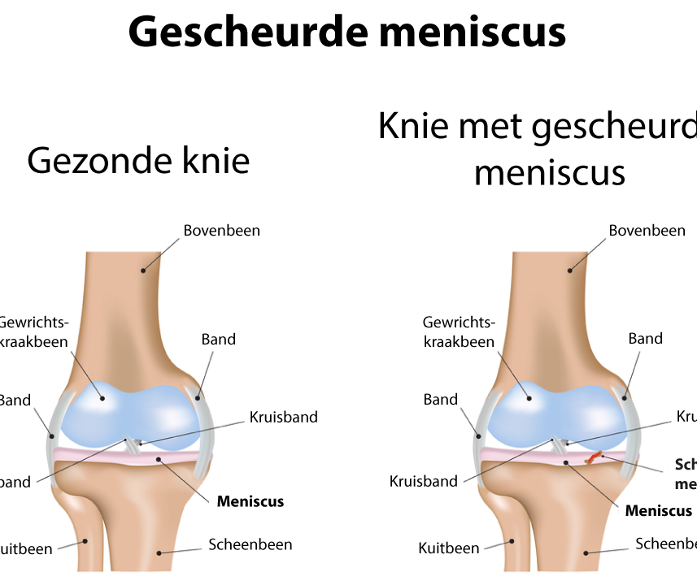
Voetbalknie
Gescheurde meniscus (kraakbeen)

Slide 6
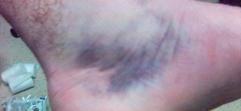
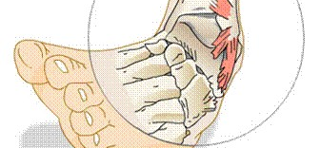
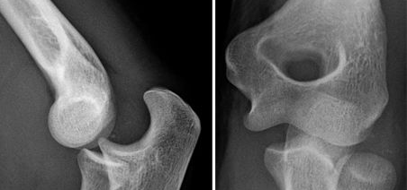
KNEUZING
beschadiging van weefsel
VERZWIKKING
kneuzing van een gewricht
ONTWRICHTING
gewrichtskogel is uit de gewrichtskom

Slide 7

Blessures voorkomen
Houd je aan de spelregels en speel sportief
Zorg voor voldoende oefening in: spierkracht, techniek en conditie
Voorkom overbelasting van spieren en oververmoeidheid
Doe voldoende warming-up en cooling-down
Sport met goed materiaal dat bij jouw sport past
Leef gezond: beweeg voldoende, eet gezond, neem voldoende nachtrust, rook en drink niet.

